Slide 1

CIRCUITE INTEGRATE ANALOGICE proiect
Departamentul de Electronică şi Calculatoare
str. Politehnicii 1, 500024 Braşov
0268 478705
Conf.dr.ing. Gheorghe PANĂ

Slide 2
Conţinut
Introducere
Schema bloc
NAB & RIAA
Software utilizat
Mersul unei proiectări
Alegerea AO
  Criteriul SR
  Criteriul rezistenţei de intrare diferențiale, r_{d}

Slide 3
Bibliografie
http://http://vega.unitbv.ro/~pana/EA/PME_proiect.CIA/
http://http://vega.unitbv.ro/~pana/TST/IA_proiect.CIA/
Gh. Pană – Analog Integrated Circuits, Design Book, Transilvania University of Braşov, 1999

Slide 4

Introducere
Ritmul rapid al modificărilor din tehnica audio determină dispariţia formatelor analogice de producere şi distribuţie a înregistrărilor audio.
Singura posibilitate de păstrare a înregistrărilor audio analogice de valoare constă în digitizarea informaţiei.
Pentru a face acest lucru sunt necesare
  Fie aparate de redare dedicate şi de multe ori învechite ori ieşite din uz (de exemplu pick-up-uri, magnetofoane, casetofoane);
  Fie altele noi, cum ar fi o gamă largă de pick-up-uri care au atât ieșire audio cât și ieșire de date. Pentru cea din urmă au încorporat un convertor analog-numeric iar înregistrarea se face pe USB cu ajutorul unui soft free, cum ar fi Audacity

Slide 5
Introducere
Trebuie folosite standarde adecvate tipului de înregistrare, cum ar fi:
  RIAA (Recording Industry Association of America) – standardul pentru discurile de vinil;
  NAB (National Association of Broadcasters) - standardul pentru benzi magnetice.

Slide 6
Introducere
Pornind de la aceste aspecte, proiectul de Circuite Integrate Analogice încearcă să ofere informaţiile necesare pentru proiectarea unui sistem electronic de prelucrare a semnalelor analogice, care conține filtre de corecție NAB sau RIAA.
Structura sistemul analogic:
  1 Preamplificator cu impedanţă mare de intrare
  1 Preamplificator cu corecţie NAB/RIAA
  1 Mixer analogic
  1 Corector de ton/egalizor grafic

Slide 7
Schema bloc
Schema bloc a sistemului analogic din proiect

Slide 8
Introducere
Subcapitole:
  P1 - alegerea AO
  P2 - Proiectarea preamplificatorului cu impedanţă mare de intrare
  P3-1 - Proiectarea preamplificatorului de bandă magnetică (corecţie NAB)
  P3-2 - Proiectarea preamplificatorului de doză magnetică (corecţie RIAA)
  P4 - Proiectarea mixerului analogic
  P5-1 - Proiectarea corectorului de ton
  P5-2 - Proiectarea egalizorului grafic
  P6 - Schema completă a sistemului proiectat, lista componentelor şi propunerea de cablaj imprimat

Slide 9
NAB (National Association of Broadcasters)
Comitetul de Standarde pentru Înregistrare şi Redare NAB a fost înfiinţat în 1941
Tipuri de standarde:
  pentru înregistrarea/redarea discurilor de vinil (adoptat la 1 februarie 1964)
  pentru înregistrarea/redarea de benzi magnetice (adoptat la 29 ianuarie 1965)

Slide 10
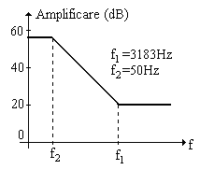
NAB (National Association of Broadcasters)
Defineşte clar punctele de tranziţie ale caracteristicii de frecvenţă la 50Hz (f₂) şi 3180Hz (f₁):
Forma curbelor diferă între înregistrare şi redare

Slide 11
RIAA (Recording Industry Association of America)
Asociaţia s-a înfiinţat în 1952 pentru administarea standardului de înregistrare/redare a sunetului pe/de pe discurile de vinil;
Devine în 1958 standard naţional în SUA iar de la începutul anilor ’70 şi în Europa;
RIAA continuă să creeze şi să administreze standardele de înregistrare şi redare a muzicii pe discuri de vinil, benzi magnetice, CD-uri şi cu ajutorul tehnologiilor digitale pe bază de software.
Colectează, administrează şi distribuie licenţe şi drepturi de autor.
Acordă distincţia de disc de aur sau platină pentru single-urile din SUA.
Este un duşman declarat al „torenţilor”

Slide 12
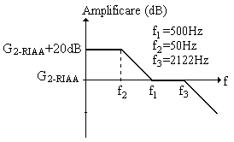
RIAA (Recording Industry Association of America)
Defineşte clar punctele de tranziţie ale caracteristicii de frecvenţă la 50Hz (f₂), 500Hz (f₁) şi 2122Hz (f₃).

Slide 13
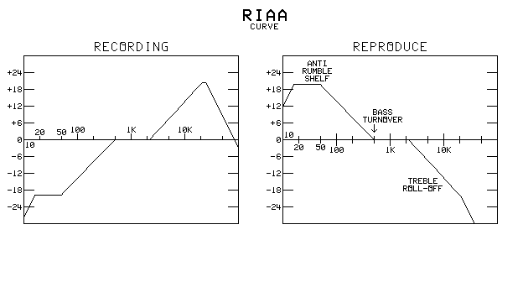
RIAA (Recording Industry Association of America)
Forma curbelor diferă între înregistrare (stânga) şi redare (dreapta):

Slide 14
Software utilizat
Calculul numeric se poate face manual sau în MathCAD
Schemele se desenează în Orcad Capture
Simulările se fac în SPICE
Cablajul imprimat se proiectează în PCB Editor

Slide 15
Mersul unei proiectări
Pasul 1: înţelegerea corectă şi completă a temei de proiect la nivel de schemă bloc;
Pasul 2: alegerea schemei sau conceperea ei pentru fiecare bloc;
Pasul 3: identificarea criteriului/criteriilor de alegere a componentei/componentelor principale;
Pasul 4: proiectarea efectivă – alegerea componentei/componentelor principale, dimensionarea componentelor pasive, etc.

Slide 16
Mersul unei proiectări (continuare)
Pasul 5: simularea SPICE pentru optimizarea/definitivarea dimensionării componentelor;
Pasul 6: proiectarea PCB în acord cu dimensiunile mecanice ale locului în care se inserează partea electronică proiectată;
Pasul 7: verificarea integrităţii alimentării, a semnalului şi îndeplinirea cerinţelor de compatibilitate electrică.

Slide 17
P1 - Alegerea AO
Criterii folosite:
  Criteriul SR
  Astfel amplificatoarele operaţionale (AO) vor reda corect forma de undă a semnalelor de frecvenţa cea mai mare din banda de audiofrecvenţă (20kHz).
  Criteriul rezistenţei de intrare
  Astfel AO din amplificatorul cu impedanţă mare de intrare va putea asigura amplificatorului impedanţa de intrare impusă prin datele de proiectare.

Slide 18
Criteriul SR
Relaţia de calcul a SR
unde f_{max}=f_{s}=20kHz iar U_{ies} se determină astfel:
dacă sistemul conţine corector de ton
dacă sistemul conţine egalizor grafic
Se alege AO care are SR mai mare decât cel rezultat din calcul

Slide 19
Criteriul rezistenţei de intrare diferențiale
Rezistenţa de intrare diferenţială
  a₀=amplificarea în buclă deschisă a AO ales
  f_{a}=frecvenţa primului pol al AO ales
  f_{s}=20kHz
  f_{A}=b₁f_{u}; fu=PAB (B₁ sau Bandwidth sau Gain-bandwidth product ), b₁=1/A₁; A₁=10^{(G1/20)}
AO ales trebuie să aibă r_{d} mai mare decât valoarea calculată, r_{d,calc}.
r_{d} se poate întâlni în foile de catalog sub formele: r_{i} – input resistance sau doar Input resistance sau r_{id} - Differential input resistance

